Slide 1
Kitching
금오공대 모임 서비스
SSL 세미나
마재성

Slide 2
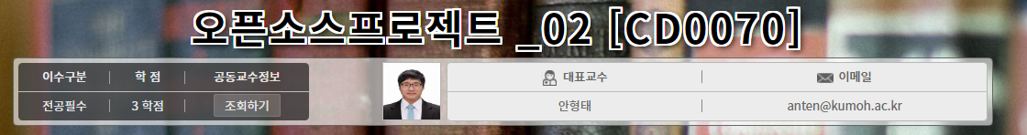
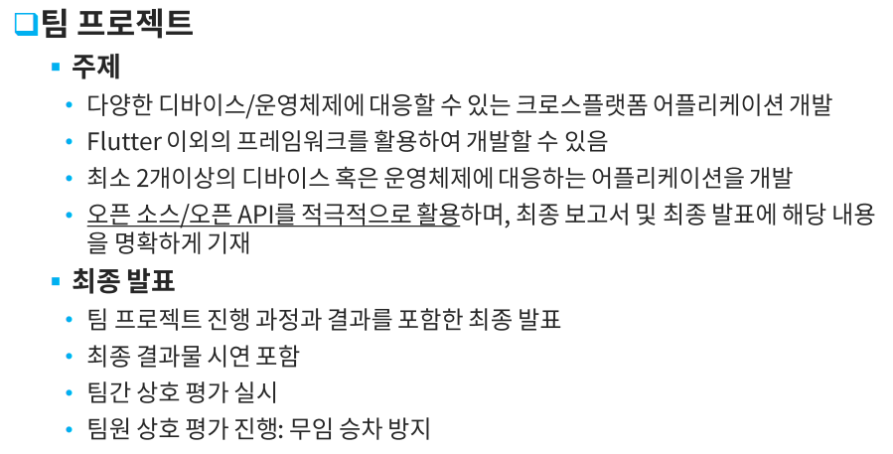
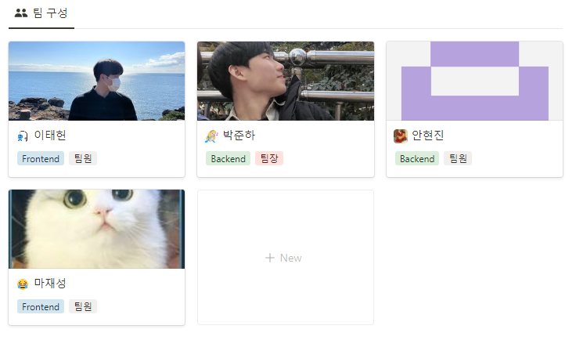
드디어 시작된 오픈소스 프로젝트

Slide 3
주제는 자유였지만..
앱은 처음이기 때문에 신중한 선택이 필요했음
간단한 것 같으면서 간단하지 않은듯한….
만들면 도움이 될 것 같은..
그렇다고 작업량이 그렇게 많지도 않은..
오픈 API를 최대한 활용할 수 있는..

Slide 4
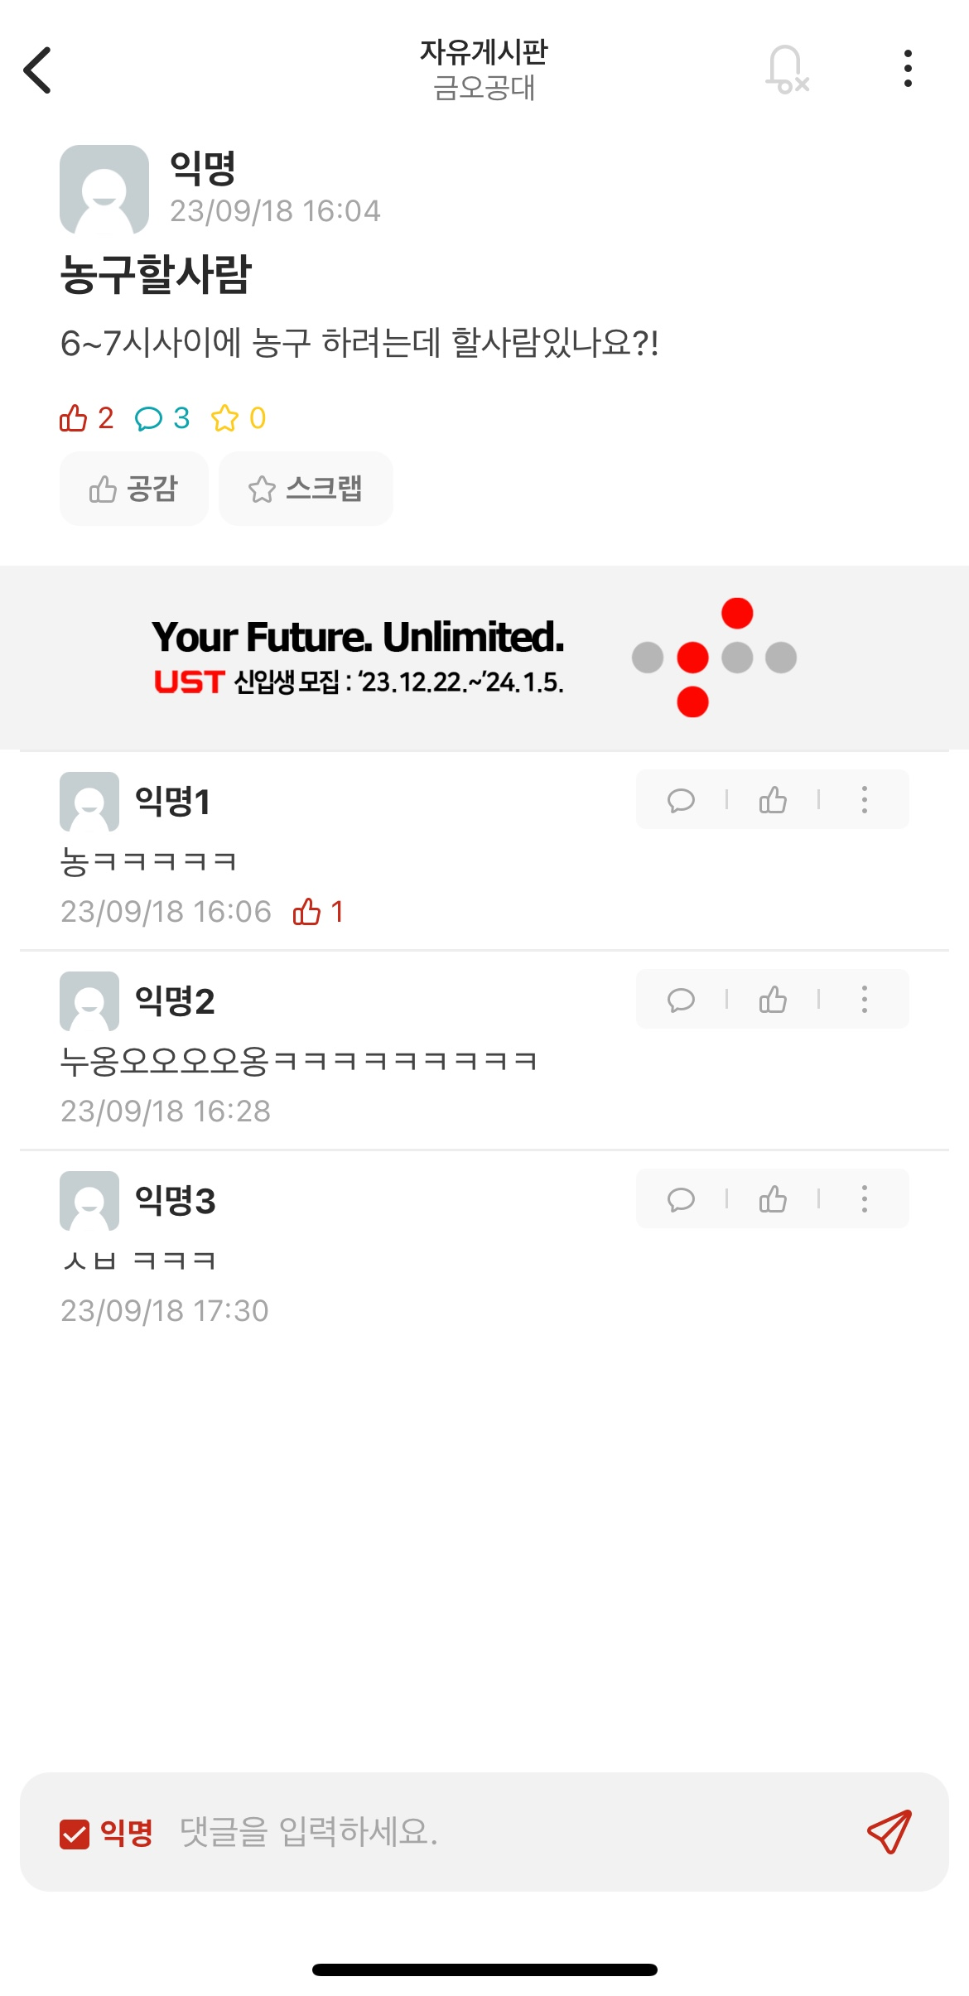
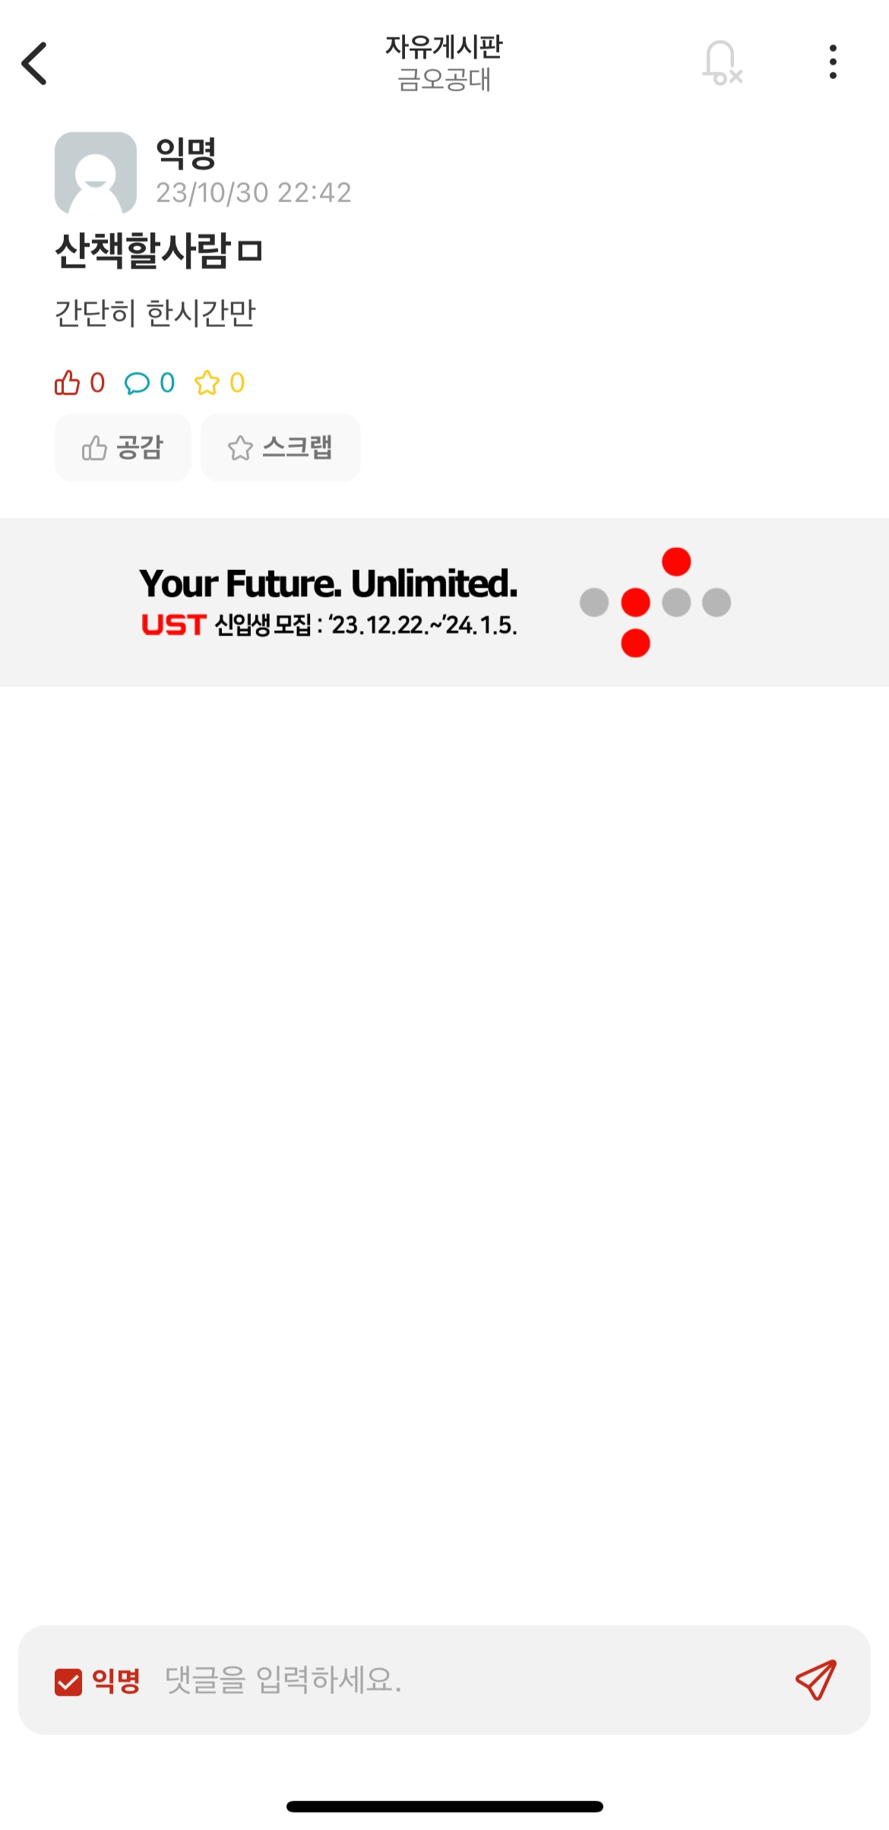
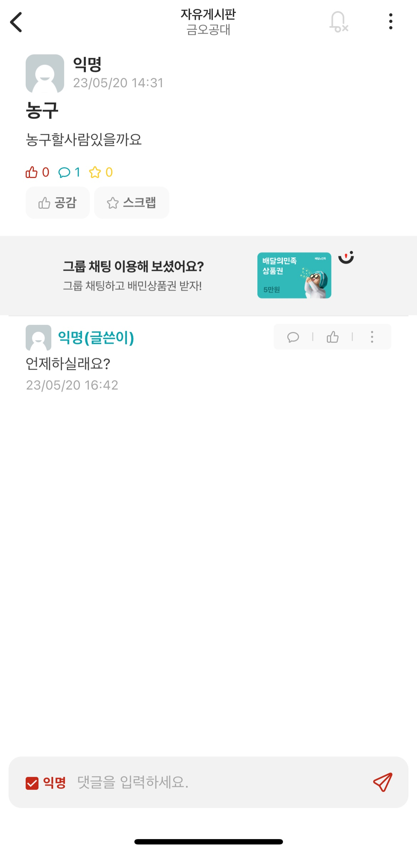
주제 선정
우리 학교 학생들을 위한 모임(매칭) 서비스
서비스 이름은
Kit + Mathcing = Kitching
- 모임 관련 CRUD
- 모임 신청 관리
- 모임 검색
- 랜덤 모임 추천
- 채팅
- 로그인 / 회원가입
- 프로필 수정
- 학교인증
- 알림 기능

Slide 5
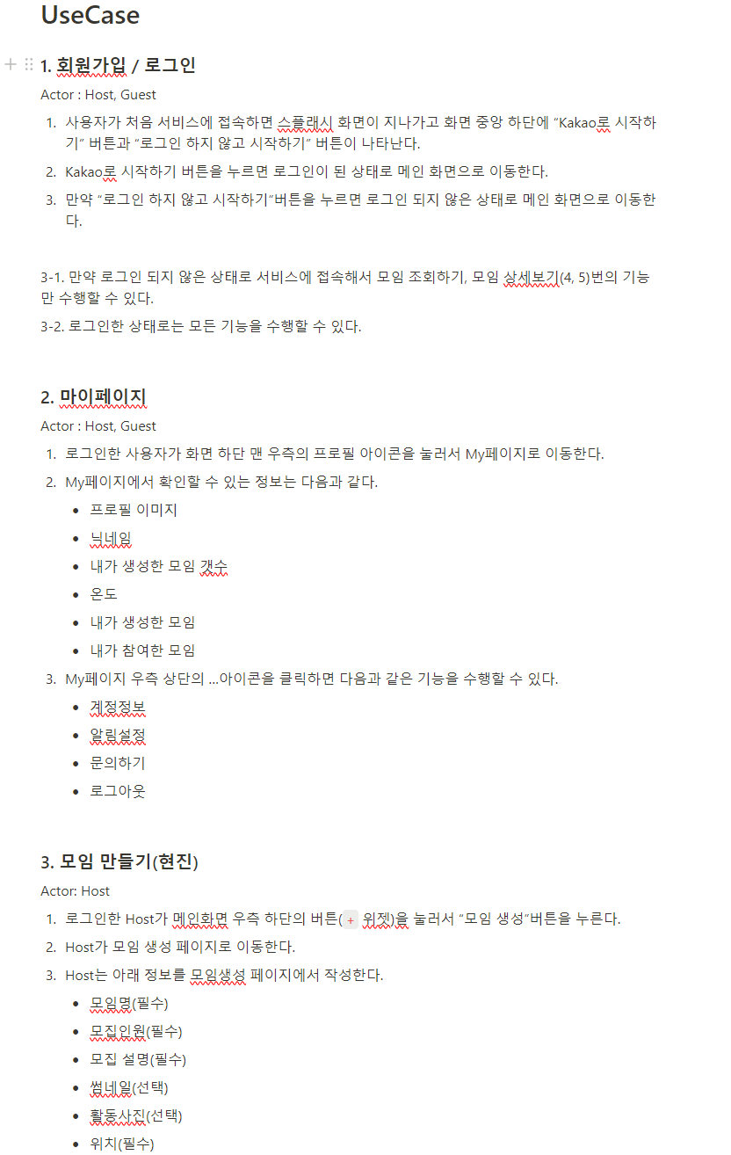
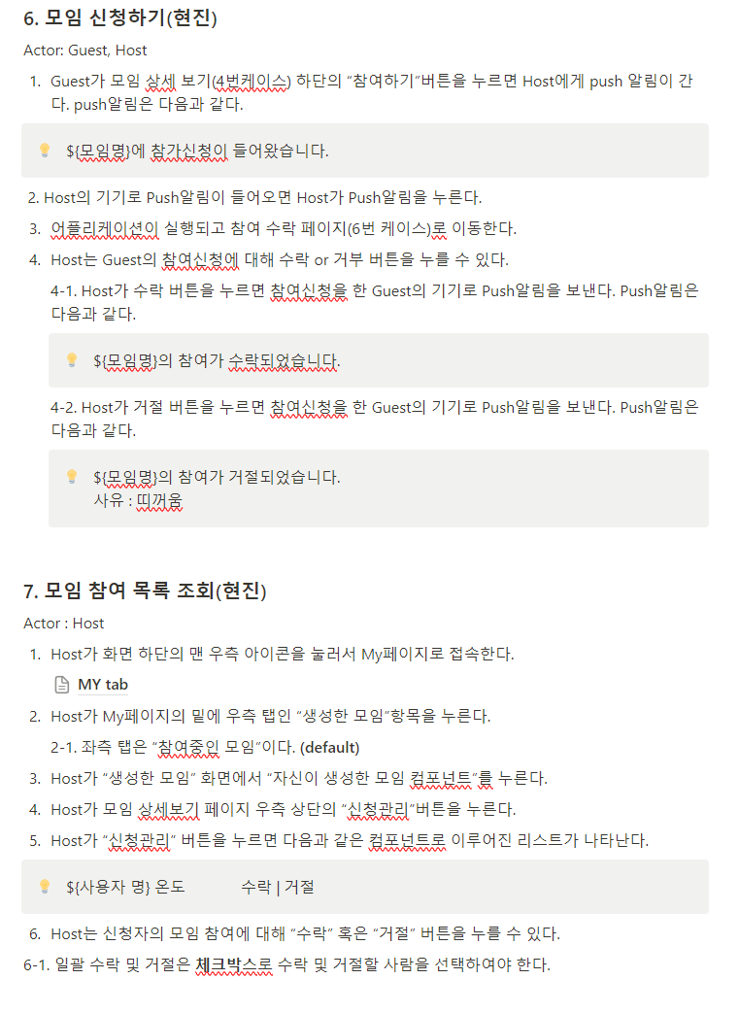
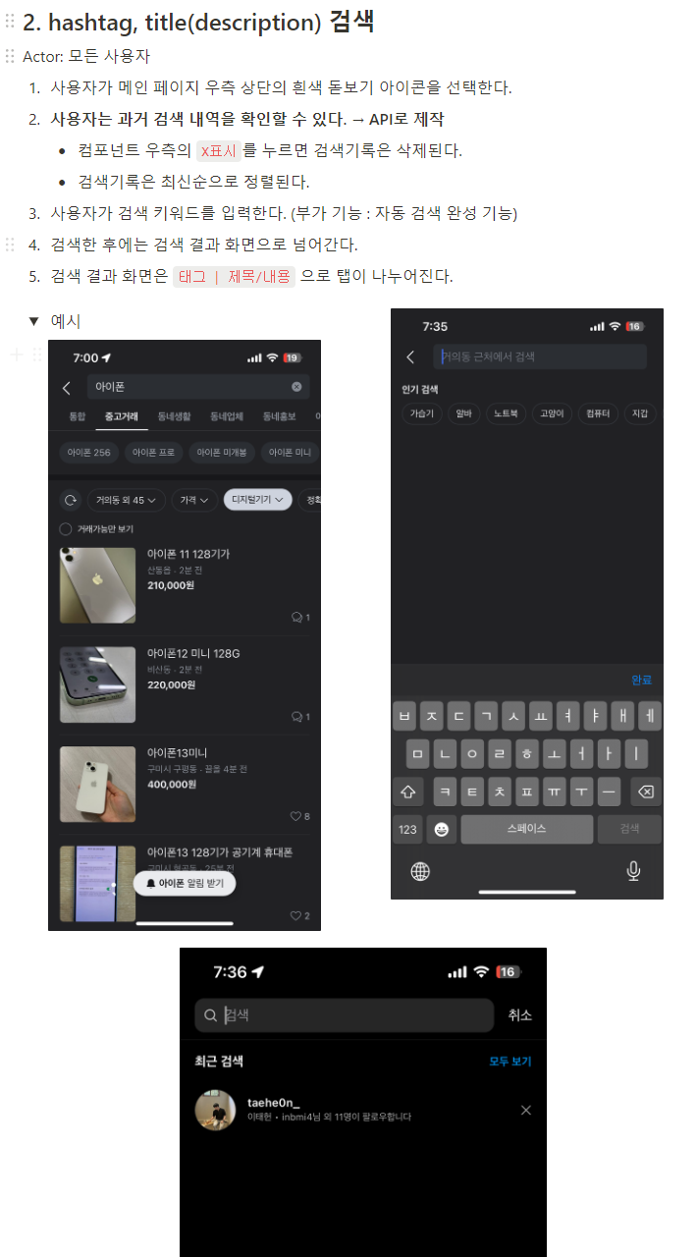
설계 (UseCase)

Slide 6
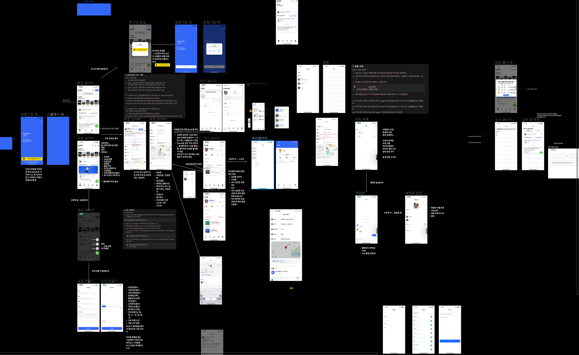
설계 (UI)
디자인은 자신이 없어서
여러 앱들을 참조하였음..

Slide 7
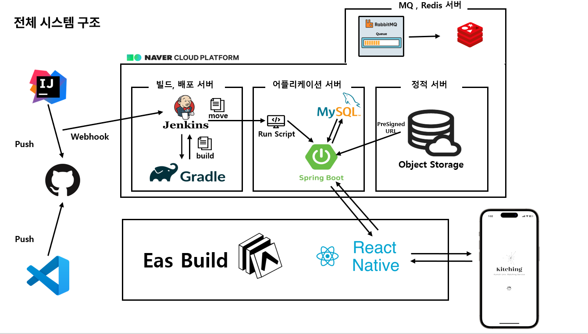
시스템 구조

Slide 8


개발환경
Expo란?
React Native를 편하게 사용할 수 있게 도와주는
개발도구
에뮬레이터가 아닌 나의 핸드폰으로
내가 만든 애플리케이션을 바로 실행해 볼 수 있다!
하지만 단점은
모든 라이브러리를 사용할 순 없으며
Expo에서 제공하는 기능만 사용이 가능하다
RN 세팅이 복잡하고
에뮬레이터를 쓰기 싫어서
Expo를 사용

Slide 9
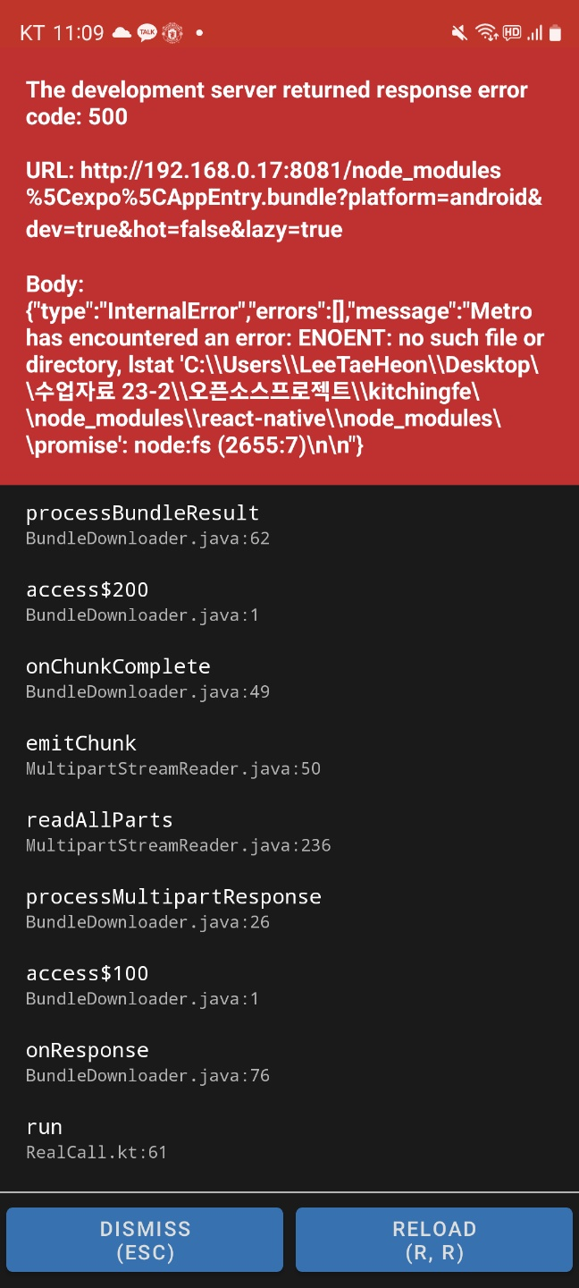
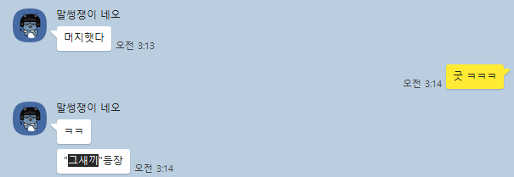
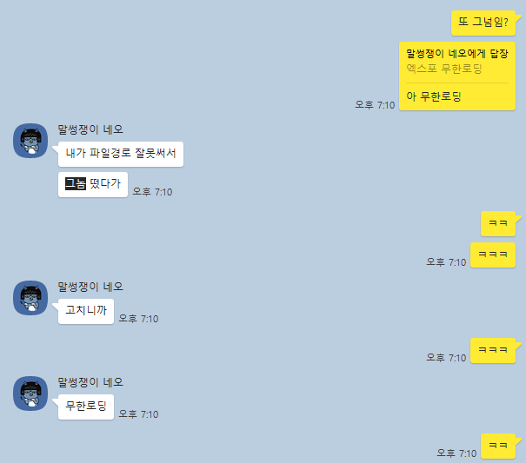
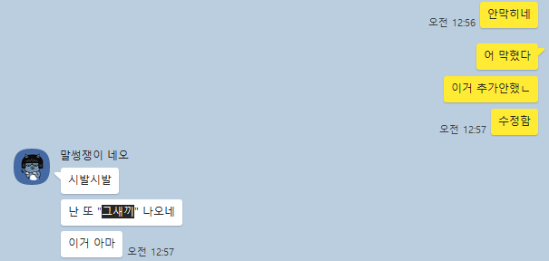
점점 개발중에 문제점들이…
시간이 지날수록 점점 보이는 문제점들..
Expo에서 지원하지 않는 라이브러리를
사용하려고 하면
바로 뻗어버리는 Expo 앱
문제는 그 수가 지나치게 많았던 것..
문제의 ‘그새끼’

Slide 10
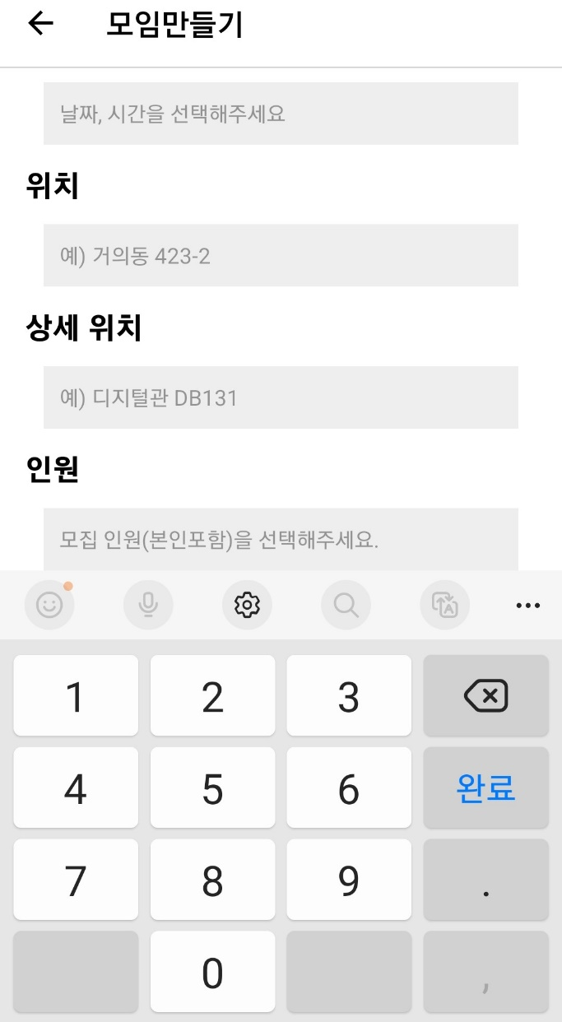
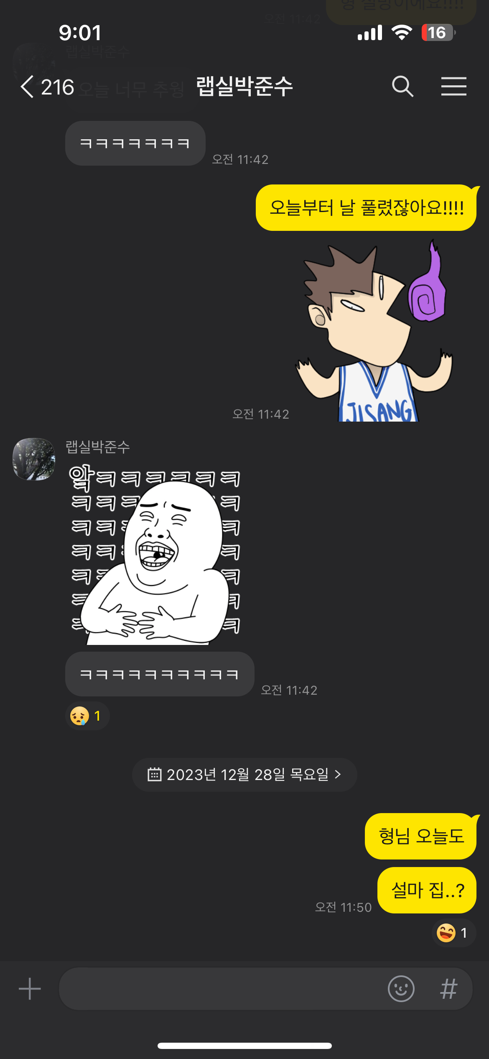
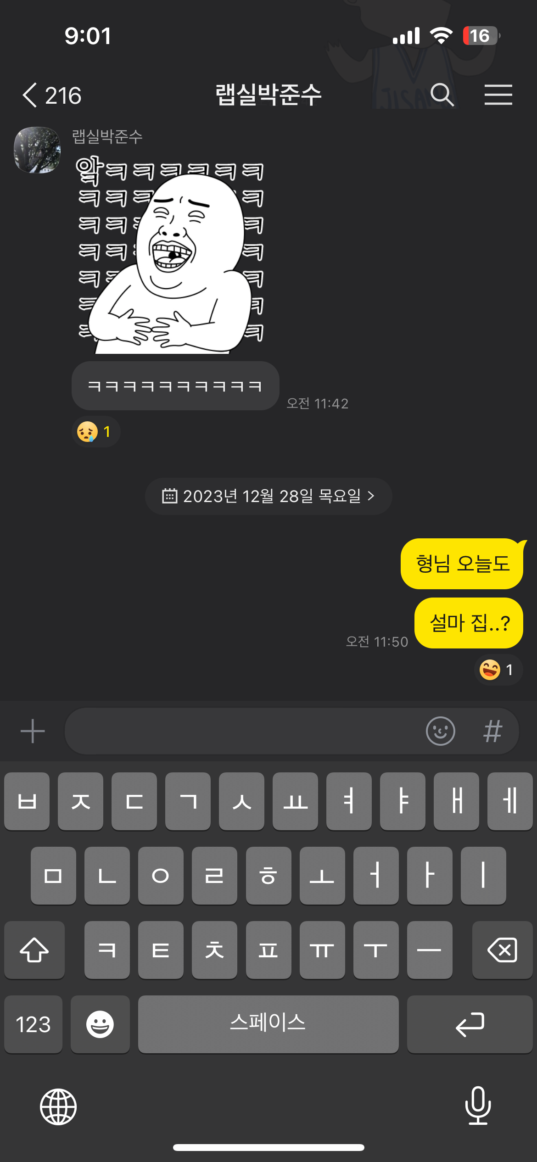
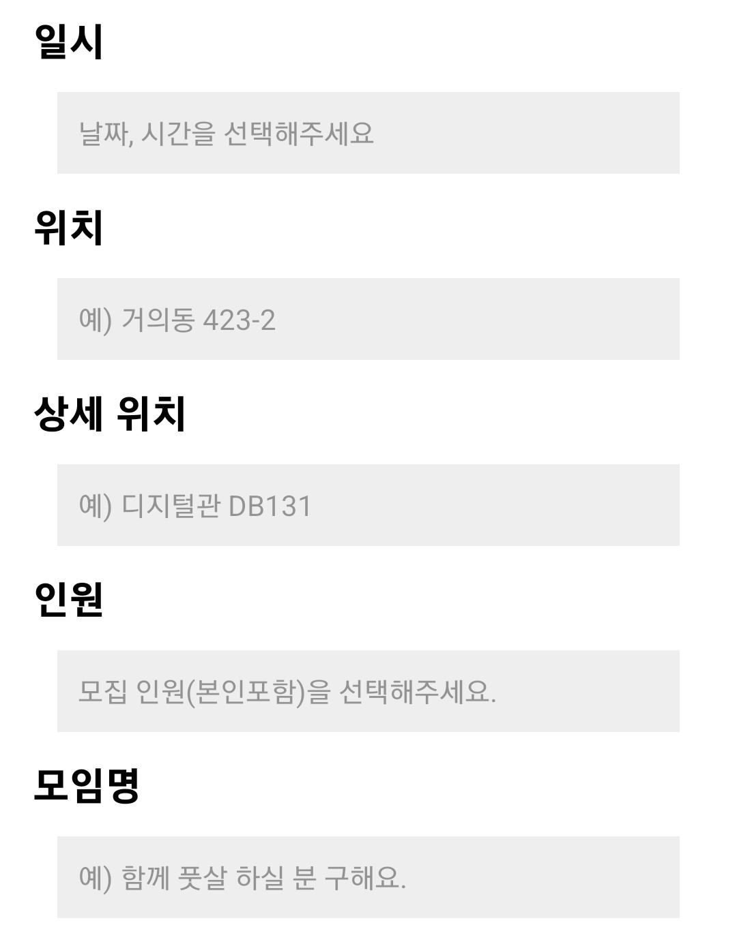
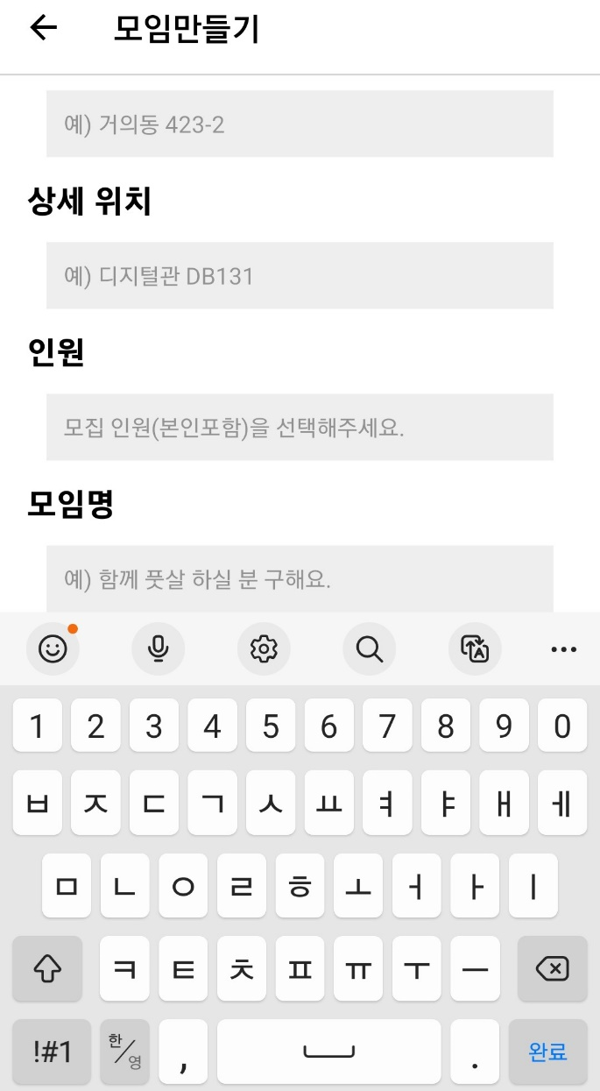
아니 해줄거면 다 해주던가..
어찌보면 당연한 현상인데
이게 React Native에서는 당연하지 않다..
안드로이드는 따로 처리를 안 해도 되는데
IOS는 따로 처리를 해줘야 한다..
가장 문제였던 안드로이드와 IOS의 지원(?) 차이

Slide 11
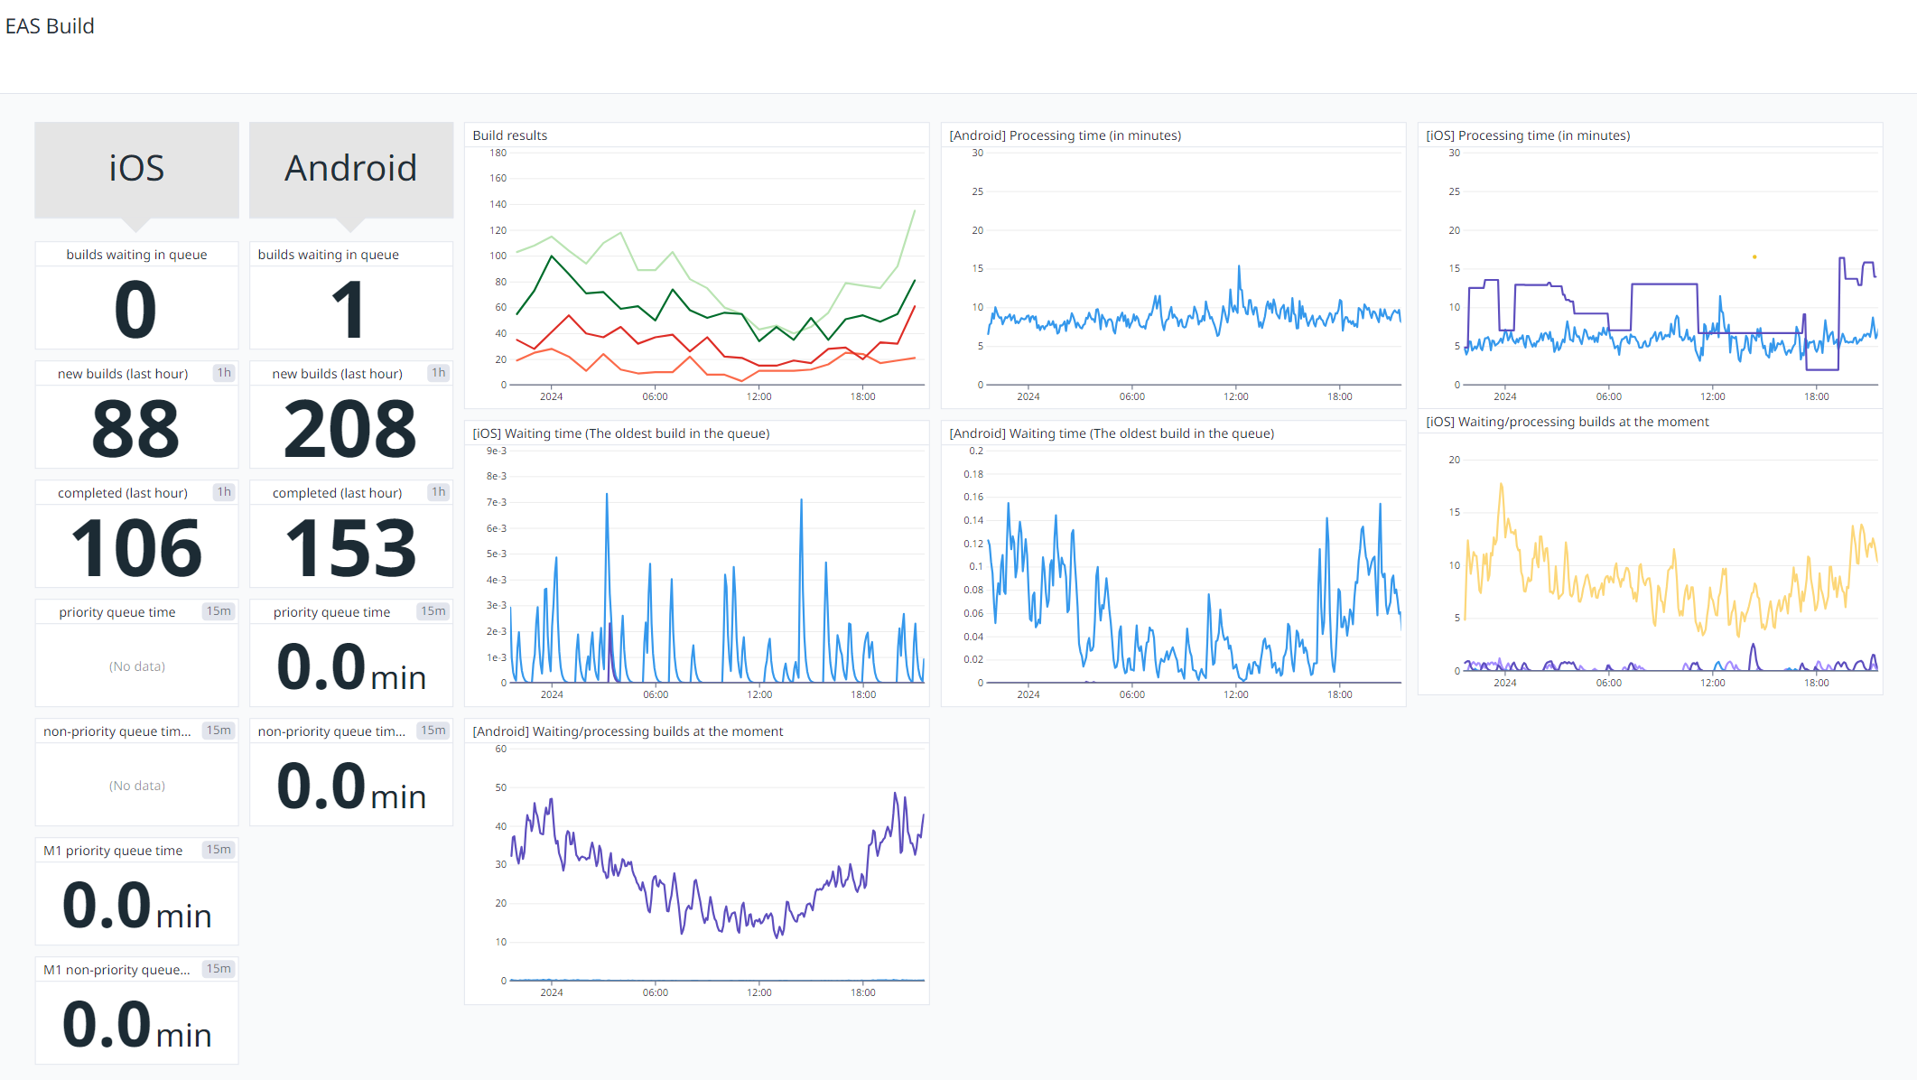
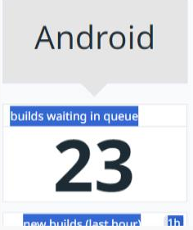
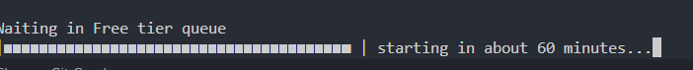
너무 느린 APK 만드는 속도..
Expo는 자체에서 지원하는
Eas build라는 서비스를 통해 APK를 쉽게 만들 수있는데…
문제는 시간대가 늦어지면
외국인 개발자들이 사용하게 되면서 속도가 굉장히 느려진다

Slide 12
그 외에도 이런저런 문제점..
모바일의 영원한 숙명
반응형 디자인 (기기에 맞는)
Expo 환경 때문에 라이브러리 미지원으로 인한 알림 구현 불가
앞선 문제에 의한
개발 일정 차질
IOS에선 멀쩡했는데
안드로이드 폰에선
깨져버리는 UI
API는 만들었지만
프론트 라이브러리 문제로 인한
구현 불가..
알림에 시간을 너무
투자한 나머지
부실한 기능, UI

Slide 13
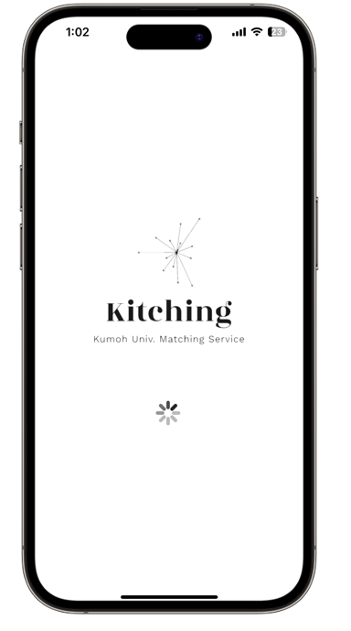
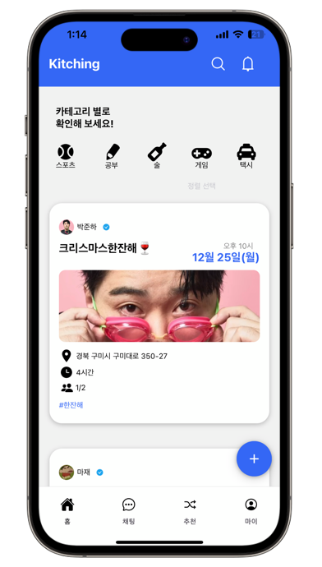
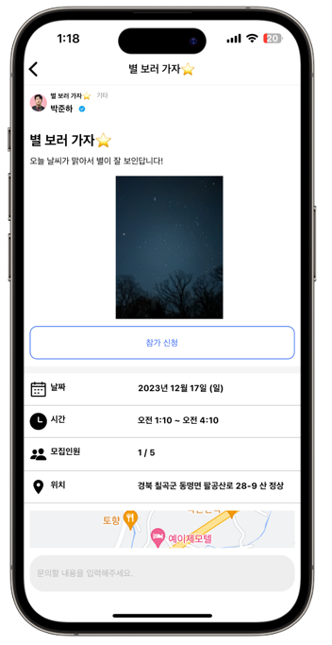
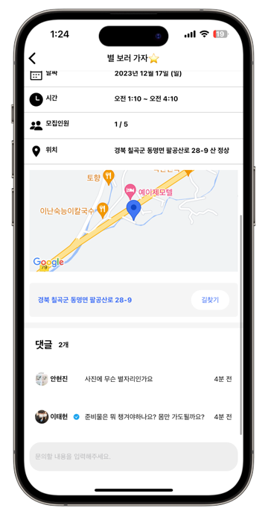
그래도 어찌저찌 완성은 했다!

Slide 14
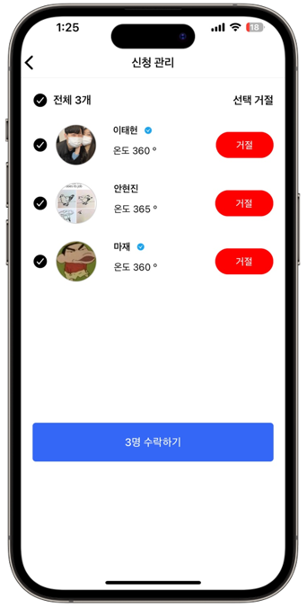
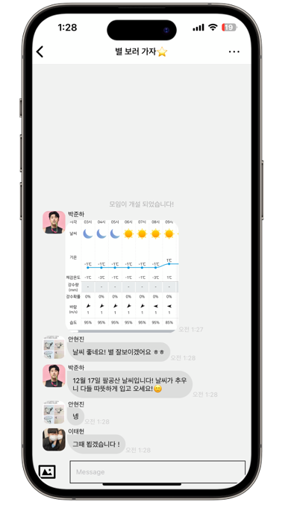
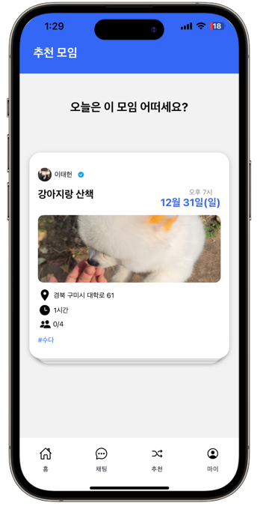
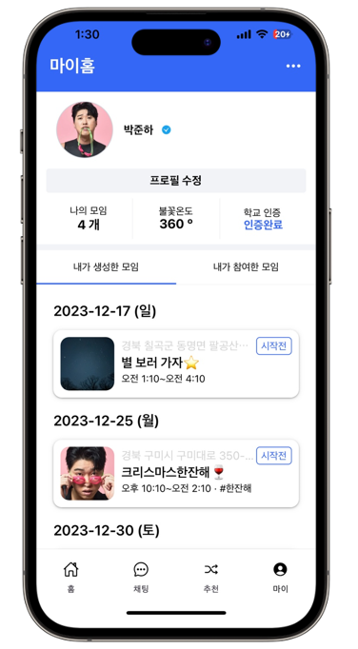
그래도 어찌저찌 완성은 했다!

Slide 15





어떤 오픈 API들을 썼는가?
카카오 로그인 API
카카오맵 API
Gmail smtp
Daum 도로명 주소 API
구글맵 API

Slide 16
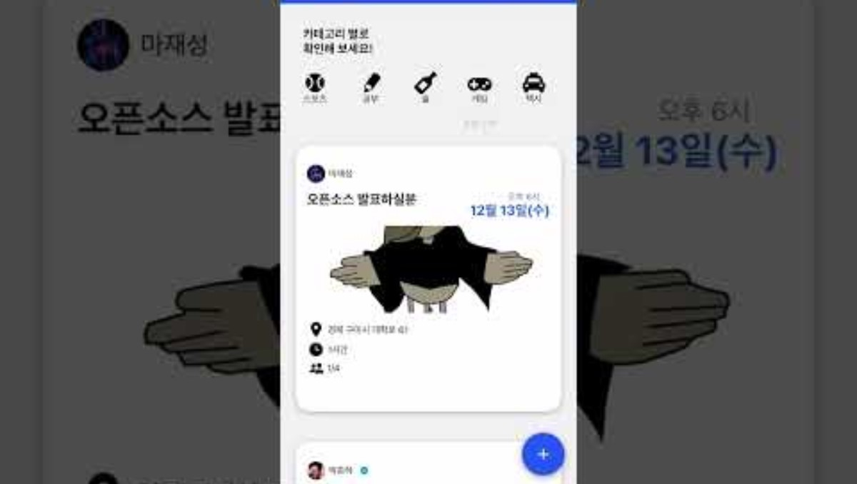
시연 영상

Slide 17
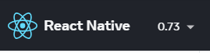
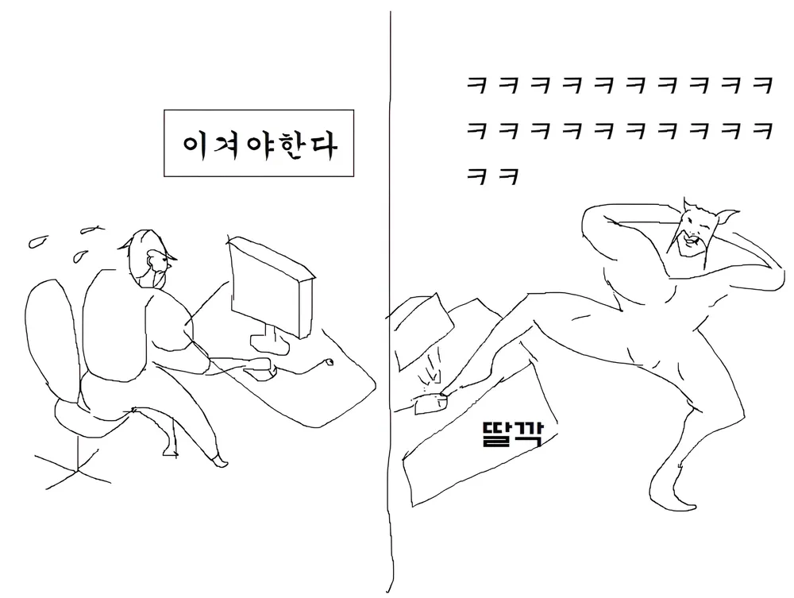


느낀점
1. 앞으로 버전 1 미만은 안 쓸 것 같다
2. React 에 익숙하다면 React Native를 고려해 볼 만 하지만
아직 강자는 flutter 인 것 같다..
3. 앱 만드시는 분들 진짜 존경합니다.

Slide 18
번외편

Slide 19
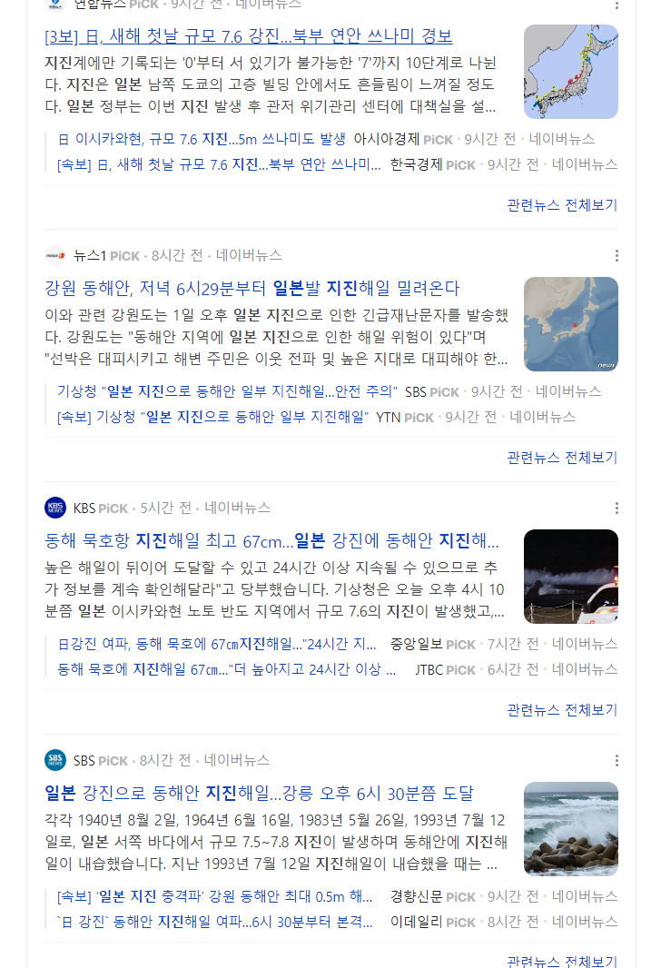
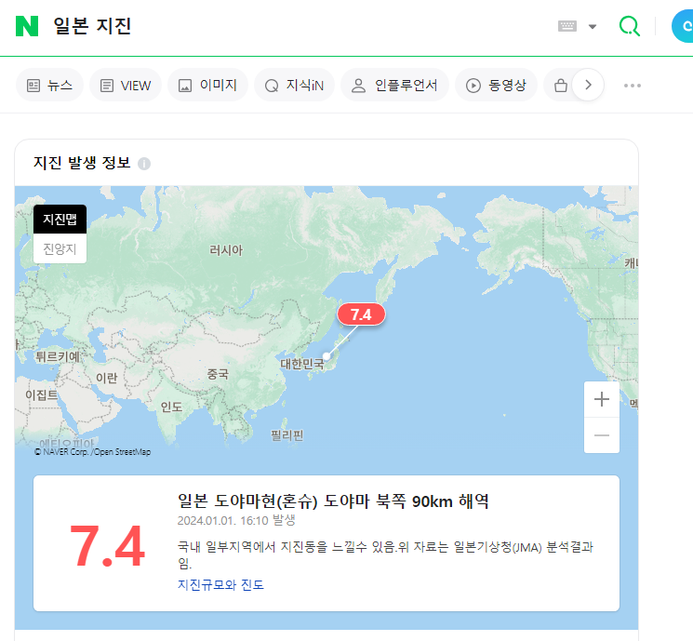
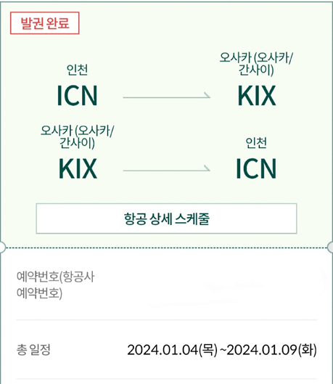
살고 싶어요

Slide 20
꼭 살아서 돌아오겠습니다!
20190402 마재성

